Slide 1
INC-2026-0914-07
Kimlik Avından Veri Sızdırmaya
FIN-WS03 ve app-db01 - Çok Kaynaklı Bir Olayın Anatomisi
İkinci Vaka Sunumu
6 log kaynağı, rehbersiz inceleme, uçtan uca kanıtlanmış saldırı zinciri
Notes:
Günaydın. Bugün sizlere Case 2'yi, yani FIN-WS03'te başlayıp app-db01'e yayılan ve veri sızdırmayla sonuçlanan olayı sunacağım. Bu vaka Case 1'den farklıydı: bana numaralı soru verilmedi, altı farklı log kaynağını kendim korele ederek ilerledim. On beş dakikada ne olduğunu, nasıl ilerlediğini, en kritik anları ve ne yapmamız gerektiğini anlatacağım.

Slide 2
OLAYIN ÇERÇEVESI
Tek e-posta, iki sistem, olası veri kaybı
Muhasebe iş istasyonu FIN-WS03'ten dışarıya olağandışı, düzenli aralıklı trafik fark edilmesiyle başlayan inceleme, kimlik avıyla başlayıp Tor üzerinden veri sızdırmayla biten tam kapsamlı bir ihlale dönüştü.
KRİTİK ÖNEM
6
log kaynağı korele edildi
2 sistem etkilendi
FIN-WS03 (birincil) ve app-db01 (yanal hareket hedefi)
~480 MB veri Tor üzerinden sızdırıldı
2
Notes:
Olay, muhasebe iş istasyonu FIN-WS03'ten dışarıya olağandışı, düzenli aralıklı bir trafik fark edilmesiyle başladı. Altmış saniyede özetlemem gerekirse: bu, tek bir kimlik avı e-postasının iki sistemi ele geçiren ve yaklaşık dört yüz seksen megabayt verinin muhtemelen dışarı sızdırılmasıyla sonuçlanan bir olaya dönüşmesinin hikâyesi.

Slide 3
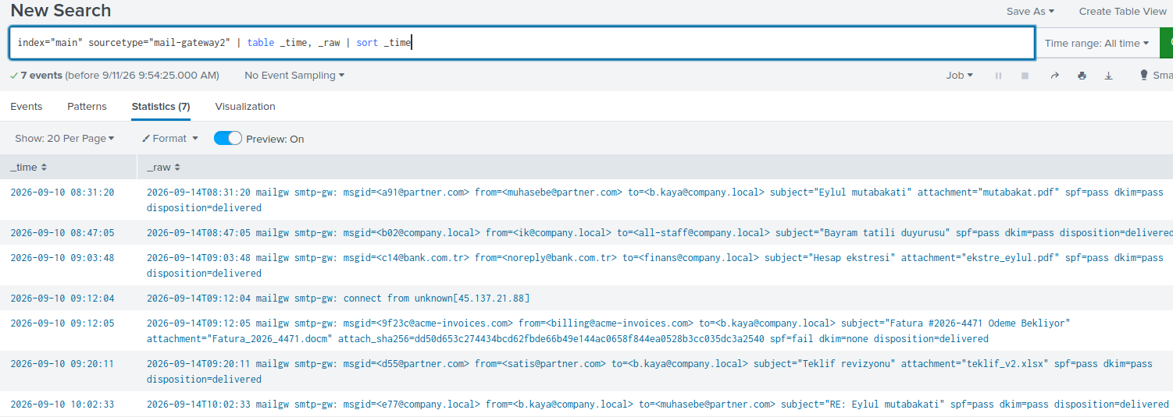
GIRIŞ NOKTASI
Sahte bir fatura eki
09:12:04 — Saldırgan altyapısından (45.137.21.88) mail sunucusuna doğrudan bağlantı.
09:12:05 — “Fatura_2026_4471.docm” ekiyle e-posta teslim edildi — SPF fail, DKIM none.
Mail log: saldırgan bağlantısı ve kimlik avı e-postası
En çarpıcı korelasyon
Bu e-postayı gönderen IP, birazdan göreceğimiz C2 beacon IP'siyle birebir aynı — saldırgan kendi altyapısından e-posta göndermiş.
3
Notes:
Giriş noktası bir kimlik avı e-postasıydı. Saat dokuz on iki'de, saldırgan kendi altyapısından doğrudan mail sunucumuza bağlanıp sahte bir fatura eki gönderdi — SPF ve DKIM doğrulamasını geçemeyen bu e-posta yine de teslim edildi. En çarpıcı nokta şu: bu e-postayı gönderen IP adresi, birazdan göreceğimiz komuta-kontrol sunucusuyla birebir aynı çıktı.

Slide 4
ZINCIR NASIL İLERLEDI
08:30'dan 11:25'e — 3 saatte uçtan uca
09:12
09:41
10:31
10:38
Kimlik avı e-postası
C2 beacon başlıyor
Yanal hareket
Kalıcılık kuruluyor
09:41
10:05
10:33
11:20
mshta → PowerShell
Kimlik bilgisi çalma
DB paketleniyor
480MB Tor'a sızdırma
Kırmızı noktalar: sunumun bundan sonraki 3 slaytında derinlemesine göreceğimiz üç kritik an.
4
Notes:
Buradan sonrasını hızlı geçeyim, çünkü asıl zaman ayıracağım yerler ileride. Kullanıcı ekli dosyayı açtı, bir makro mshta'yı tetikledi, o da gizli bir PowerShell komutu çalıştırdı, PowerShell de komuta-kontrol sunucusuyla düzenli bir bağlantı kurup ek bir dosya indirdi. Bu üç saatlik zaman çizelgesinde göreceğiniz gibi, olay hızla ilerledi.

Slide 5
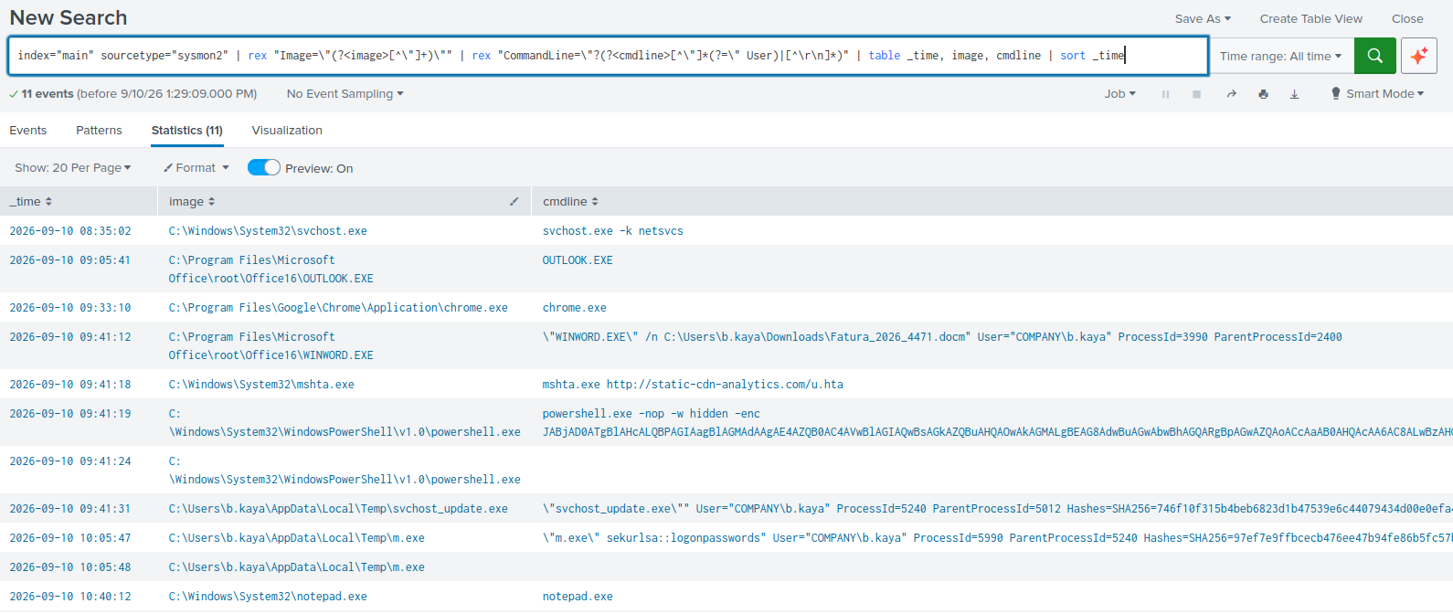
DÖNÜM NOKTASI
Bellekten kimlik bilgisi çalma
10:05:47 — “m.exe sekurlsa::logonpasswords” çalıştırıldı.
10:05:48 — m.exe, lsass.exe'ye eriştiği doğrulandı.
Bu komut, Mimikatz'ın imza niteliğindeki komutu. Buradan itibaren saldırı artık tek makineyle sınırlı değil — çalınan bir kimlik bilgisiyle kuruma yayılma potansiyeli doğuyor.
Sysmon: WINWORD → mshta → PowerShell → m.exe zinciri
5
Notes:
Burası sunumun dönüm noktası. Saldırgan içeri girdikten yaklaşık yirmi dört dakika sonra, saat on beş sıfır beş'te, bilgisayarın belleğinden kimlik bilgisi çalmaya çalışan bir komut çalıştırdı — bu, Mimikatz'ın imza niteliğindeki komutu. Buradan itibaren artık tek bir makineyle sınırlı bir olaydan bahsetmiyoruz; çalınan bir kimlik bilgisiyle kuruma yayılma potansiyeli doğuyor.

Slide 6
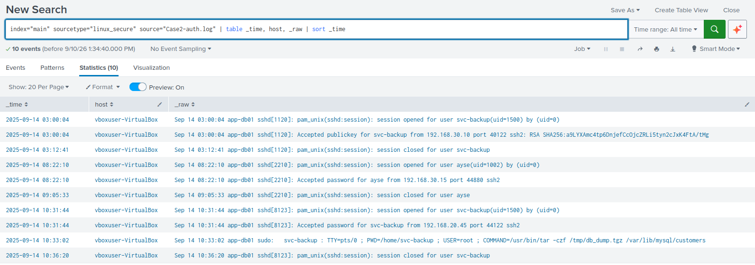
EN KRITIK AN
“Başarılı giriş” her zaman masum değil
NORMAL
10:31:44
publickey
→
password
192.168.30.10'dan
192.168.20.45'ten (FIN-WS03!)
svc-backup hesabı, normalde SSH anahtarıyla yedekleme sunucusundan giriş yapar. Burada şifreyle, doğrudan ele geçirilmiş FIN-WS03'ten giriş yapılmış — çalınan kimlik bilgisiyle yanal hareketin en güçlü kanıtı. Hemen ardından müşteri veritabanı paketlendi.
app-db01 auth.log: svc-backup'ın anomali girişi
6
Notes:
Ve işte en kritik an. Yirmi altı dakika sonra, bir servis hesabı olan svc-backup, bizim veritabanı sunucumuza giriş yaptı. Ama burada dikkat çekici bir şey var: bu hesap normalde SSH anahtarıyla, belirli bir yedekleme sunucusundan giriş yapar. Burada ise şifreyle, doğrudan ele geçirilmiş FIN-WS03'ün kendisinden giriş yapılmış. Bu, "başarılı bir giriş her zaman masum değildir" dersinin en somut kanıtı — ve çalınan kimlik bilgisiyle yanal hareket edildiğinin çok güçlü göstergesi. Girer girmez de müşteri veritabanının tamamı paketlendi.

Slide 7
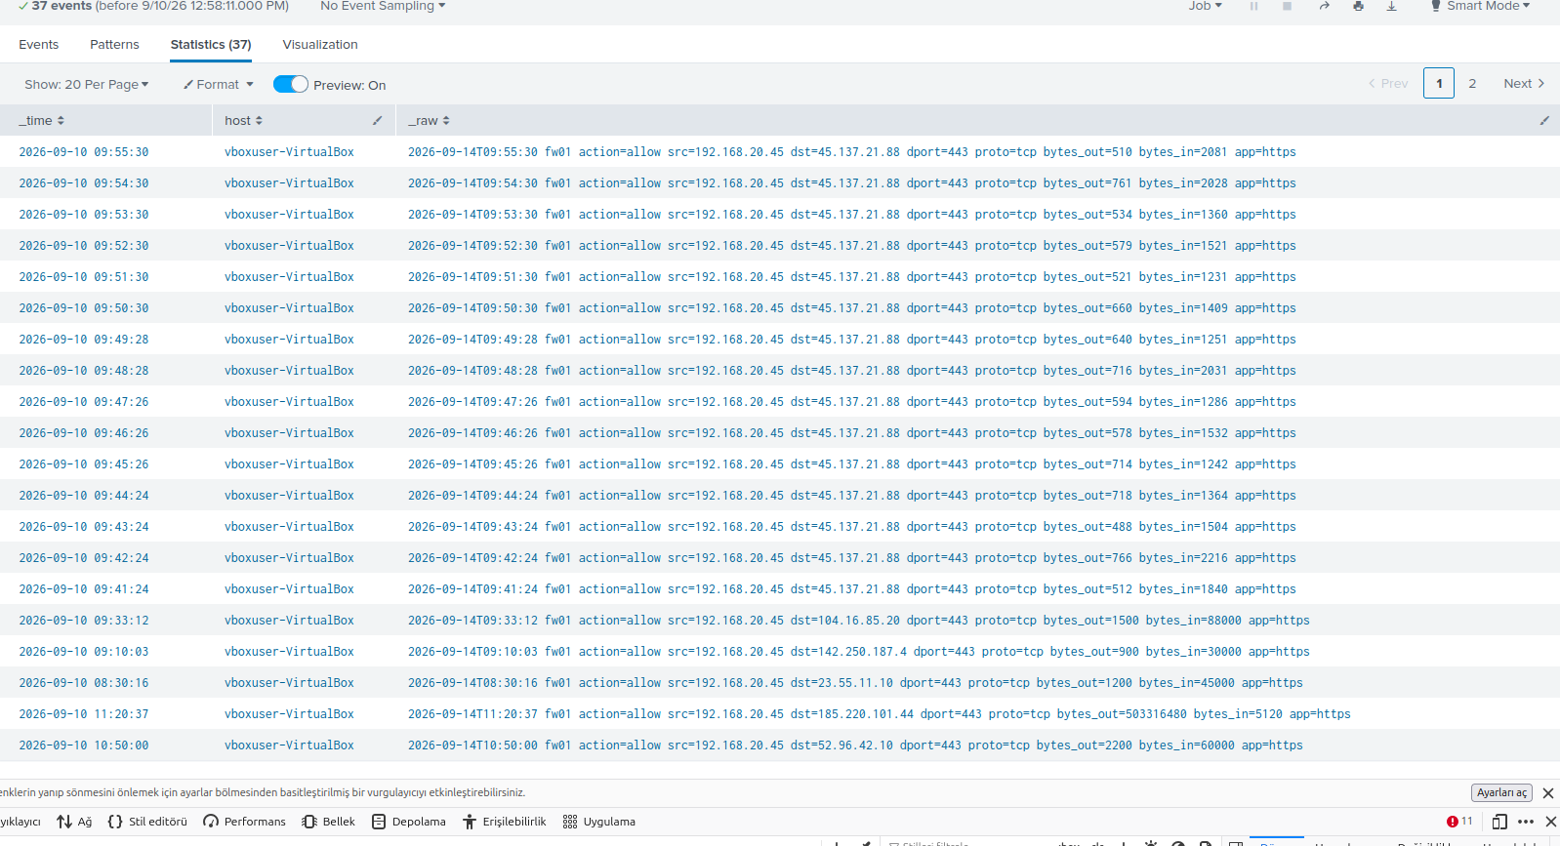
ZINCIRIN SONU
480 MB, Tor üzerinden
11:20:37
480 MB
FIN-WS03 → 185.220.101.44 (bilinen Tor çıkış düğümü)
Müşteri veritabanı dump'ının (db_dump.tgz) bu aktarımla ilişkili olduğu zamanlama örtüşmesiyle destekleniyor, ancak doğrudan kanıtlanmamış — bu bir çıkarım. Tor kullanımı, saldırganın kimliğini gizleme çabasının doğrudan kanıtı.
Firewall: beacon trafiği ve 480MB'lık tek seferlik aktarım
7
Notes:
Zincirin sonu: bir saat sonra, FIN-WS03'ten dışarıya, tek seferde dört yüz seksen megabayt veri gönderildi — hedef, bilinen bir Tor çıkış düğümü. Bunun az önce paketlenen veritabanı olduğu zamanlama olarak çok tutarlı, ama dürüst olmam gerekirse doğrudan kanıtlayamıyoruz; bu bir çıkarım.

Slide 8
ETKI
Ne anlama geliyor?
!
2 sistem ele geçirildi
!
2 hesap güvenilmez
FIN-WS03 tam kapsamlı; app-db01 en az müşteri verisi seviyesinde.
b.kaya ve svc-backup — ikisi de derhal sıfırlanmalı.
!
Veri kaybı riski
!
Saldırgan hâlâ içeride mi?
Müşteri veritabanı paketlendi; sızdırıldığı zamanlama ile tutarlı ama kanıtlanmamış.
Bilinmiyor — zamanlanmış görevin temizlenip temizlenmediği doğrulanmadı. En kritik açık soru.
8
Notes:
Peki bunun etkisi ne? Dört başlıkta özetleyeyim: iki sistem ele geçirildi, iki hesap artık güvenilmez, veri kaybı riski somut, ve en kritik soru — saldırgan hâlâ içeride mi? Bunu dürüstçe "bilinmiyor" diyorum, çünkü kalıcılık mekanizmasının temizlenip temizlenmediğini doğrulamadık.

Slide 9
DÜRÜSTLÜK NOTU
“Kanıt yok” ile “saldırı yok” aynı şey değil
Elimizdeki 6 kaynak yalnızca FIN-WS03 ve app-db01'i kapsıyor. Saldırganın bu iki sistemin ötesine geçip geçmediğini gösterecek hiçbir kaynağımız yok.
1
480MB'ın gerçekten müşteri veritabanı olduğu - zamanlama var, içerik kanıtı yok
2
app-db01'de ek kalıcılık kurulup kurulmadığı - sadece tek SSH oturumu görülebiliyor
3
Saldırganın bu iki sistemin ötesine geçip geçmediği - üçüncü bir host'un logu yok
9
Notes:
Burada bir dürüstlük notu eklemek istiyorum. Elimizdeki altı kaynak yalnızca iki sistemi kapsıyor. Saldırganın bunun ötesine geçip geçmediğini gösterecek hiçbir kaynağımız yok. "Kanıt yok" ile "saldırı yok" aynı şey değil — bunu özellikle vurgulamak istiyorum.

Slide 10
ÖNERILER
Kök nedene öncelik
KÖK NEDENE YÖNELİK
ACİL / SEMPTOM BAZLI
E-posta filtreleme/sandbox eksikliği — SPF/DKIM fail e-posta ekiyle teslim edildi.
EDR eksikliği — mshta, gizli PowerShell, LSASS erişimi hiçbiri otomatik durdurulmadı.
Servis hesabı politikası — svc-backup hem anahtar hem şifreyle girebiliyordu.
İç ağ segmentasyonu eksikliği — FIN-WS03'ten app-db01'e doğrudan, izlenmeden erişim.
b.kaya ve svc-backup kimlik bilgilerini derhal sıfırla.
SystemTelemetrySync zamanlanmış görevini kaldır, FIN-WS03'ü yeniden görüntüle.
45.137.21.88, 185.220.101.44 ve static-cdn-analytics.com'u engelle.
app-db01'deki db_dump.tgz dosyasını incele ve sil.
10
Notes:
Son olarak önerilerim. Kök nedene gidenler öncelikli: e-posta filtrelememizde bir boşluk var, uç noktalarımızda davranış tabanlı tespit yok, servis hesaplarımızın kimlik doğrulama politikası gevşek, iç ağımızda segmentasyon eksik. Bunların yanında acil, semptom bazlı aksiyonlar da var — belirli hesapları sıfırlamak, belirli IP'leri engellemek gibi.

Slide 11
SONUÇ
Tek bir e-posta, filtrelemedeki, tespitteki ve segmentasyondaki boşluklardan geçerek tam kapsamlı bir ihlale dönüştü.
Öncelikli aksiyon: b.kaya ve svc-backup kimlik bilgilerinin sıfırlanması, FIN-WS03'teki kalıcılık mekanizmasının kaldırılması ve app-db01'in kapsamlı incelenmesi — çünkü saldırganın hâlâ içeride olup olmadığını kesin olarak söyleyemiyoruz.
Teşekkürler — Sorularınız?
11
Notes:
Özetle: tek bir e-posta, birkaç farklı boşluktan geçerek tam kapsamlı bir ihlale dönüştü. Öncelikli aksiyonumuz kimlik bilgilerini sıfırlamak, kalıcılık mekanizmasını kaldırmak ve veritabanı sunucusunu kapsamlı incelemek — çünkü şu an saldırganın hâlâ içeride olup olmadığını kesin olarak söyleyemiyoruz. Teşekkür ederim, sorularınızı bekliyorum.

